Slide 1
Aktivnost: Zanimanja ljudi – Hitna medicinska pomoć
Cilj aktivnosti: Bliže upoznavanje i razvijanje svijesti o važnosti djelovanja službe Hitne medicinske pomoći. Kroz ovu aktivnost upoznajemo zanimanja ljekara i medicinskih tehničara i oslobađamo đecu od straha i predrasuda.
U okviru aktivnosti “ Zanimanja ljudi”, pored vatrogasne službe i službe policije,našu ustanovu posjetila je služba Hitne medicinske pomoći – Andrijevica.
Ognjen, dječak iz vrtića, često je govorio kao njegov otac radi u Zavodu za hitnu medicinsku pomoć- Andrijevica i kako je njegov posao da uvijek bude spreman da spašava živote. Odlučili smo da Ognjenovog tatu i njegove kolege zamolimo da svim Ognjenovim drugarima približe rad jedne od najvažnijih službi našeg društva.

Slide 2
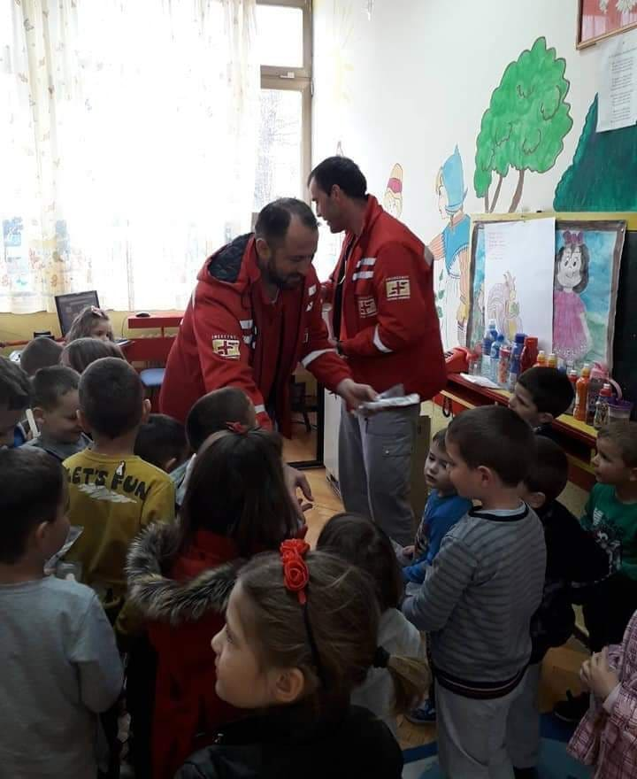
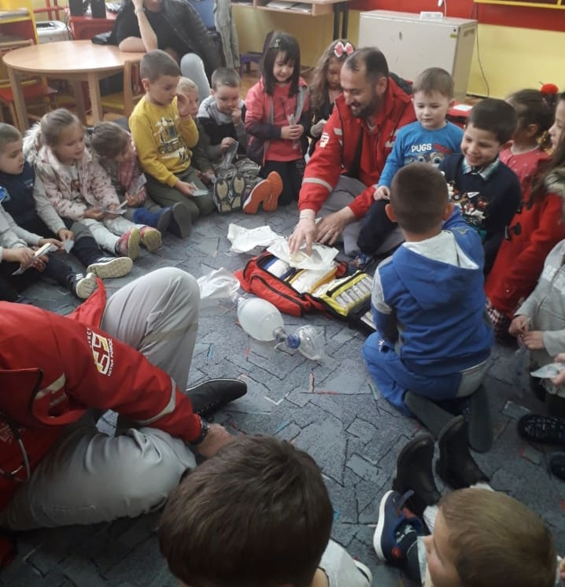
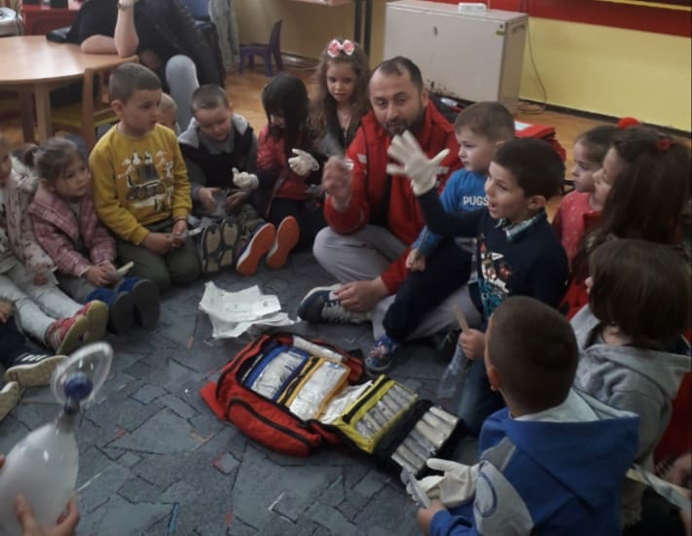
Toga dana đeca iz vrtića su imala priliku da se upoznaju sa ljekarom i medicinskim tehničarom. Sačekali smo goste u našem vrtiću. Oni su na poklon đeci donijeli špriceve , špatule i puno novih saznanja.
Prvo su im pokazali neke poznate predmete koje koriste u svom radu ( zavoje,gaze,špriceve,špatule,rukavice, itd.)

Slide 3
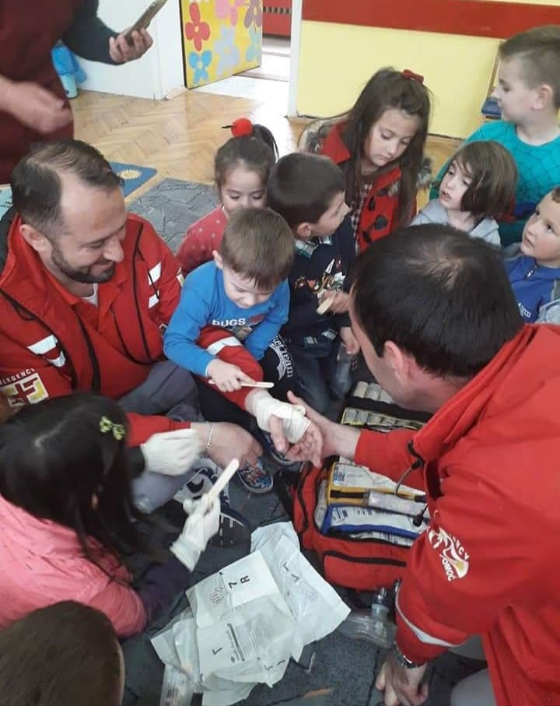
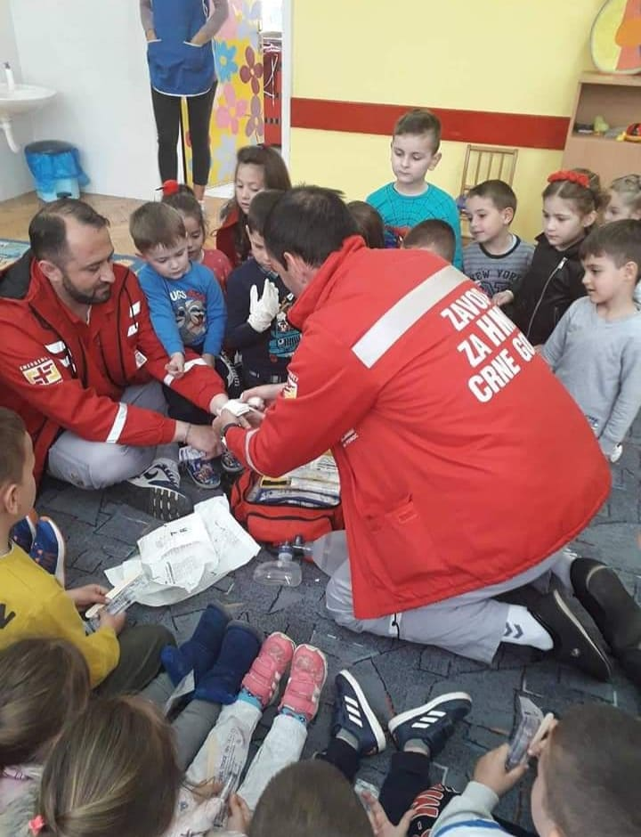
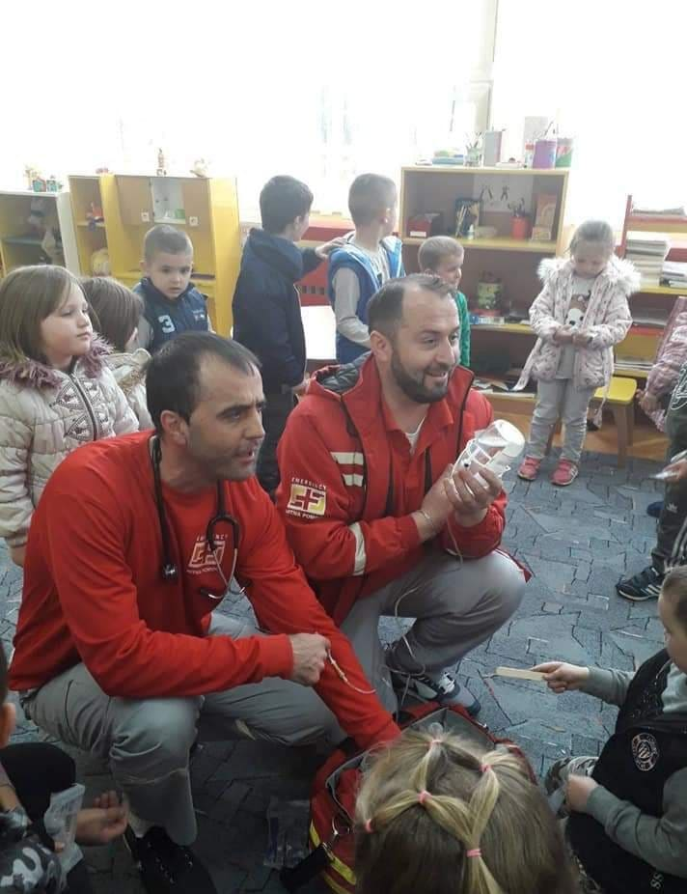
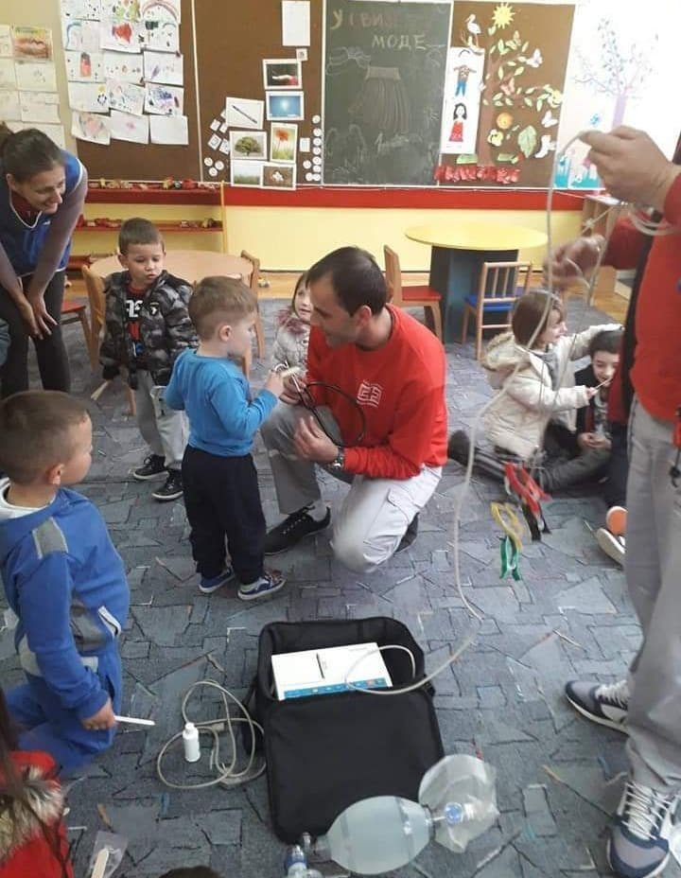
Demonstrirali su previjanje povrede šake u kojem su učestvovali i naši drugari.
Gledali smo kako funkcioniše sistem za infuzije.

Slide 4
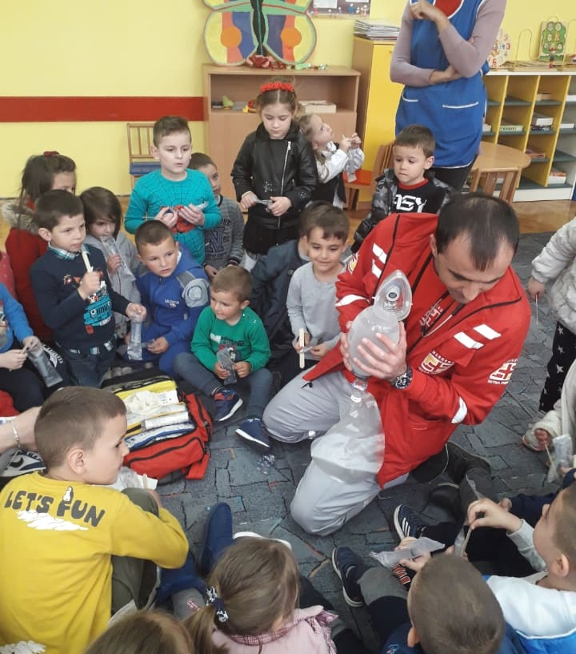
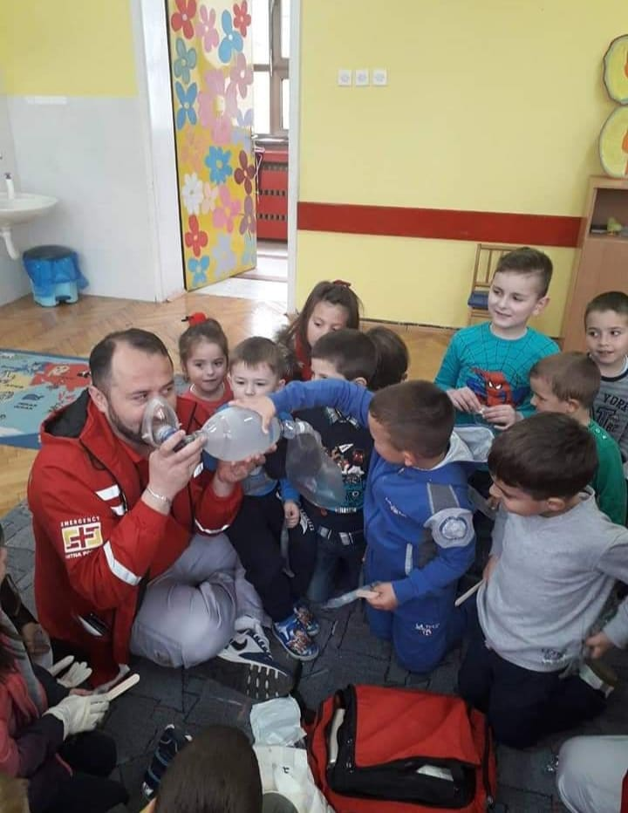
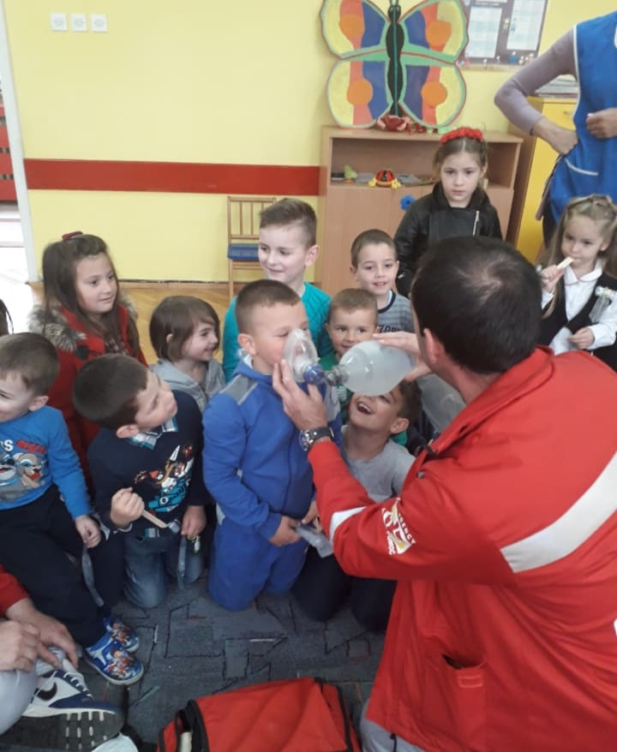
Zatim su nam pokazali i Ambu balon. Na pitanje: Šta mislite đeco,čemu ovo služi? Dušan je odgovorio: To je ono za vazduh, kad neko ne diše, tu se stiska.

Slide 5
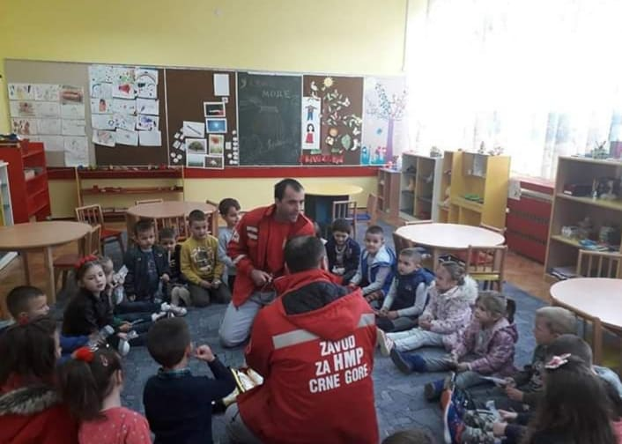
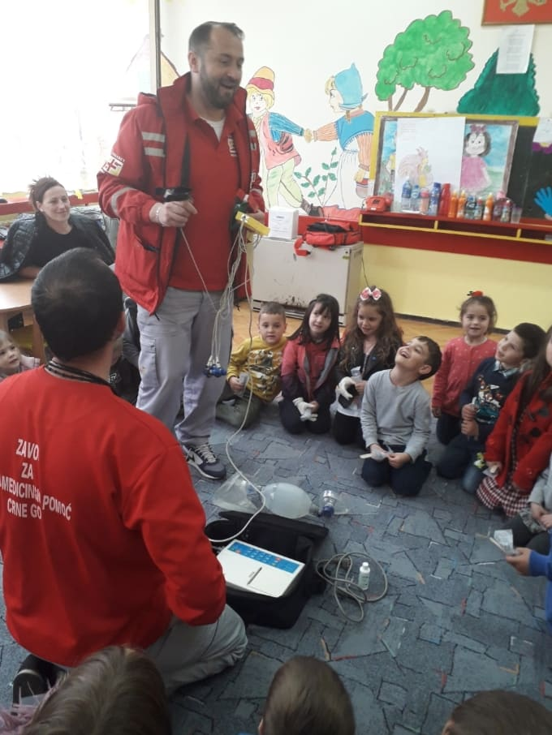
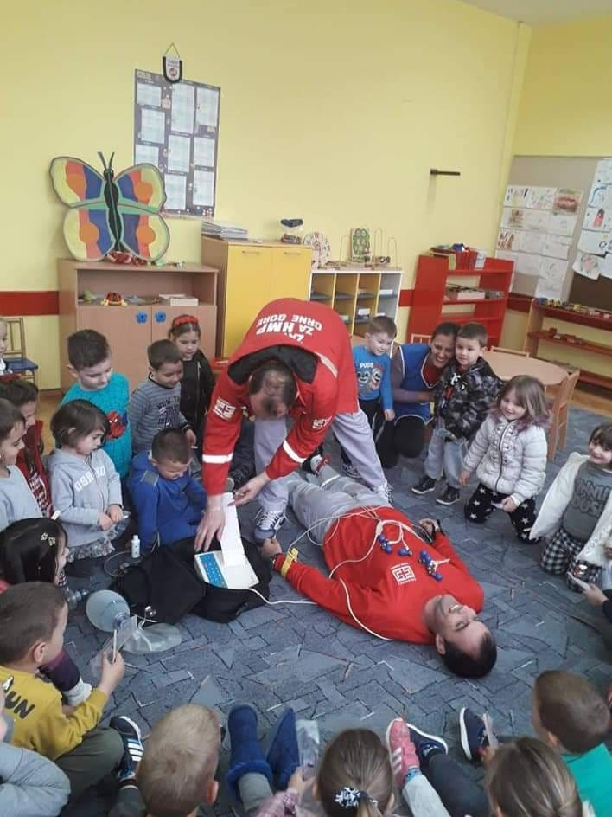
Naši gosti su đecu upznali i sa defibrilatorom. Kako izgleda i čemu služi.Pokazali su nam i EKG aparat. Imali smo priliku i da ga uključimo.

Slide 6
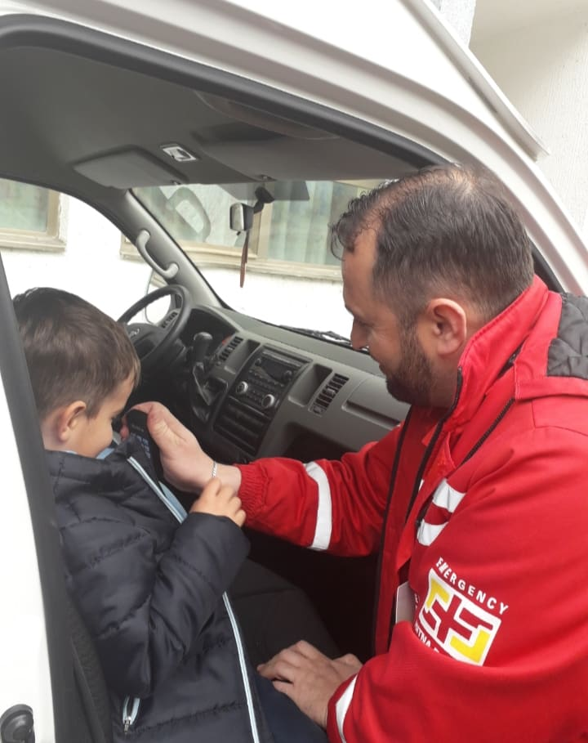
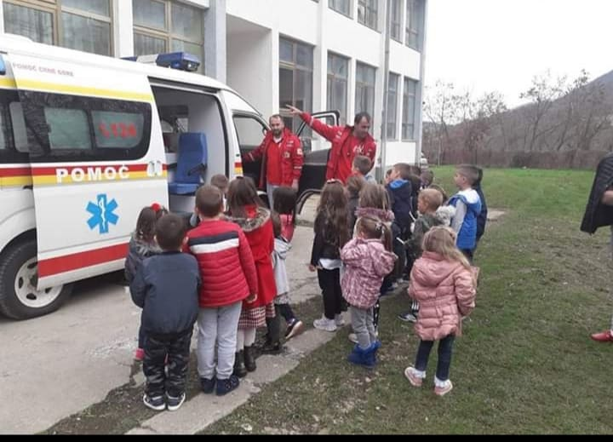
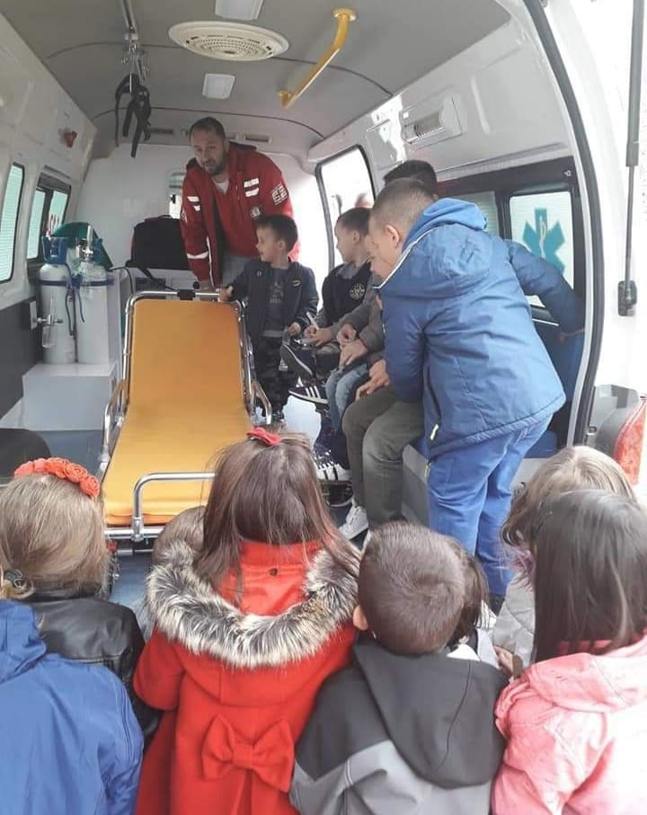
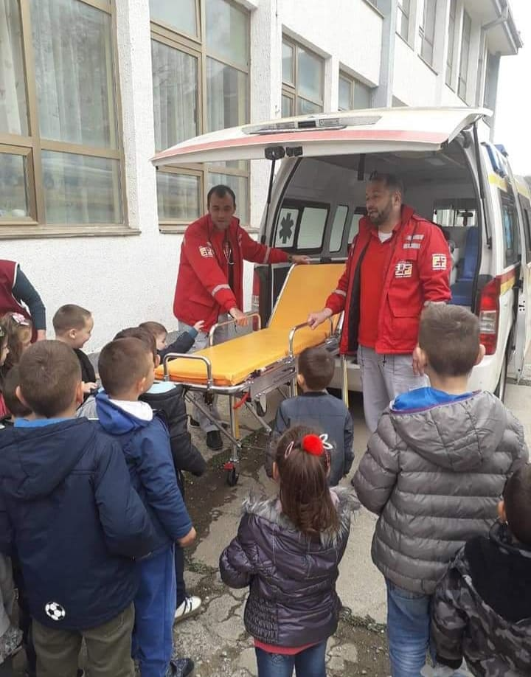
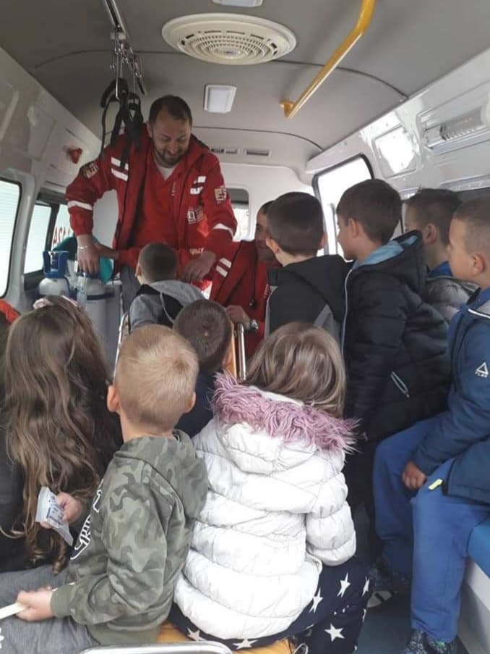
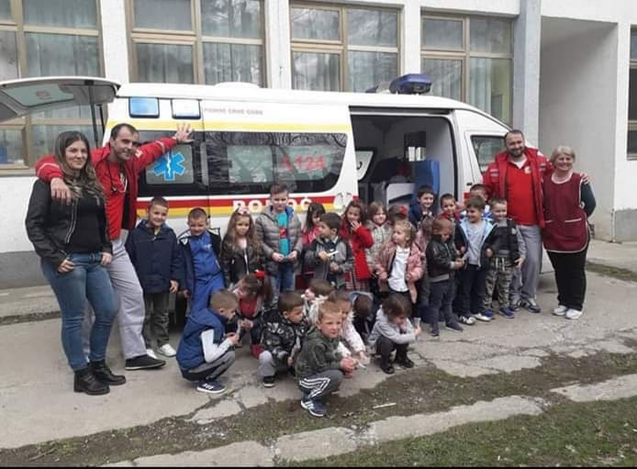
Zatim smo izašli napolje i upoznali se sa vozilom koje koriste u radu. Osmjehe na licima đece izmamio je zvuk sirene na vozilu, kao i mogućnost da uđu unutar vozila i sve pogledaju izbliza.

Slide 7
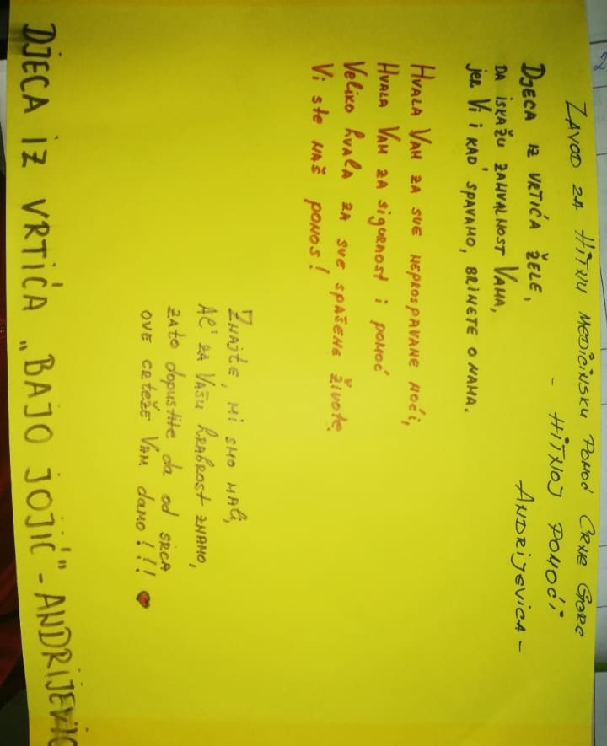
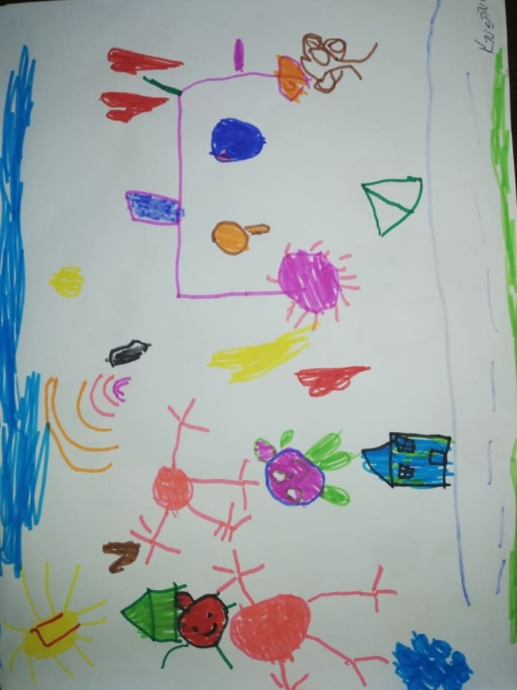
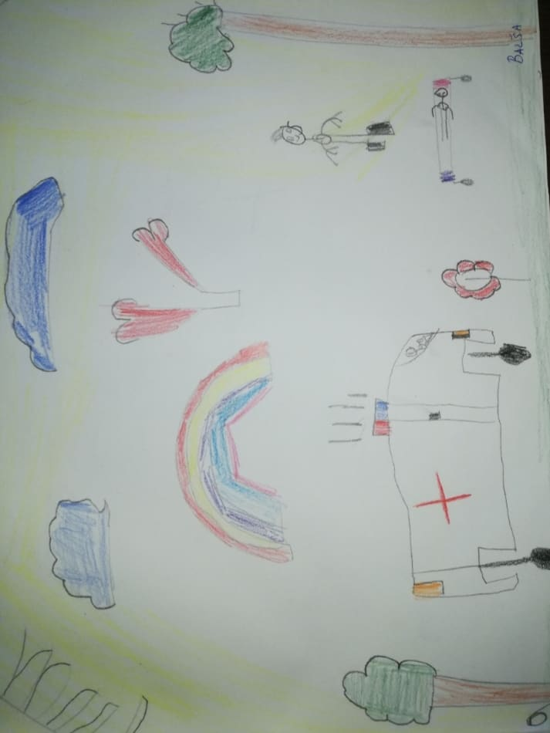
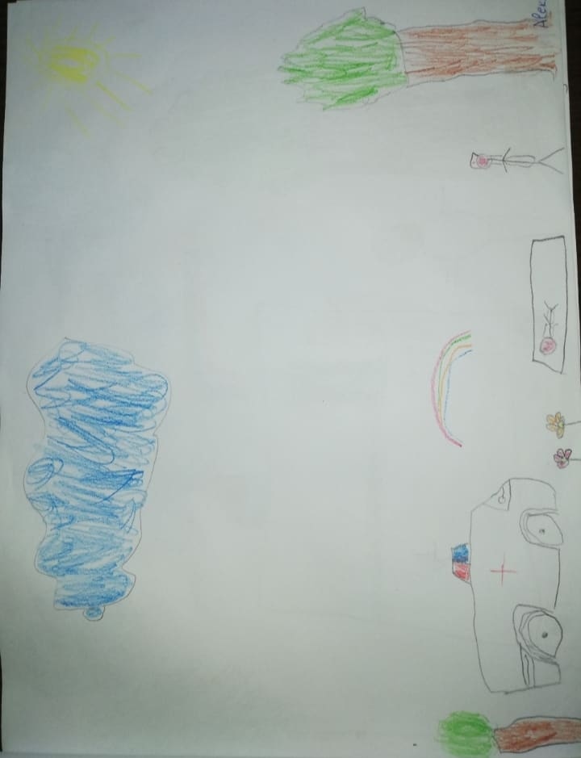
Na kraju druženja, naše goste iz zavoda za hitnu medicinsku pomoć- Andrijevica, obradovali smo crtežima.

